Slide 1

TRABAJO DE INVESTIGACIÓN
NOMBRE: Lisseth Reinoso
FECHA: 26/10/2020
TEMA: Java 12

Slide 2
JAVA 12
JDK 12 o coloquialmente más conocido como Java 12.
Publicado el 19 de marzo de 2019
No es una versión LTS como Java 8 y Java 11.
La versión 12 de Java tiene las siguientes actualizaciones:
Expresiones Switch: Extiende a la sentencia Switch para que pueda ser utilizada tanto como una sentencia como una expresión. Las dos formas pueden tener un comportamiento de alcance y flujo de control tradicional o simplificado.
Estos cambios simplifican la escritura del código, además de preparar el camino para el uso de coincidencia de patrones en <<switch>>.

Slide 3
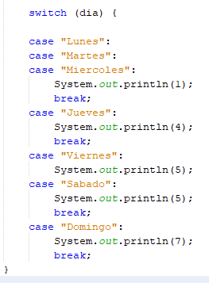

Switch
Permiten quitar varias sentencias “If else” encadenadas. Cada rama de la sentencia switch devuelve un valor, no hace falta utilizar la sentencia “break” también se pueden utilizar varios casos para cada rama.

Slide 4
Colecciones abortables listas para G1:
Hace que las colecciones abortables mixtas de G1 se puedan cancelar si superan el objetivo de la pausa.
Devolución rápida de la memoria comprometida no utilizada en G1:
Mejora el recolector de basura G1 para que pueda devolver automáticamente un conjunto de memoria Java al sistema operativo cuando está inactivo.
Recolector de basura de bajo tiempo de pausa Shenandoah: Añade un nuevo algoritmo de recolector de basura que reduce los tiempos de pausa del propio recolector mediante un trabajo de evacuación concurrente con los hilos de Java en ejecución. Por ahora se encuentra en fase experimental.

Slide 5
Microbenchmark suite: Una suite de microbenchmark es añadida al código fuente del JDK y su intención es hacer para los desarrolladores más fácil ejecutar microbenchmark existentes y ejecutar unos nuevos.
API de constantes en la JVM: Se introdujo una API para modelar descripciones nominales de archivos de clase clave y artefactos de tiempos de ejecución, en particular las constantes que se pueden cargar desde la agrupación constante.
Un único port a AArch64: Elimina todo tipo de fuentes relacionadas con el port ARM64 mientras se mantiene los ports de ARM 32-bit y aarch64-64bit, para que los desarrolladores se centren en una única forma de implementación de ARM64-bit.

Slide 6
Archivos CDS por defecto: Mejora el proceso de compilación del JDK a la hora de generar un archivo CDS usando la lista de clases predeterminada en plataformas de 64-bit

Slide 7



Declaración de tipo de dato:

Slide 8
BIBLIOGRAFÍA:
https://www.muylinux.com/2019/03/22/oracle-jdk-12-java-12/
https://internetpasoapaso.com/versiones-java/
https://picodotdev.github.io/blog-bitix/2019/03/novedades-de-java-12/
http://www.itlp.edu.mx/web/java/Tutorial%20de%20Java/Intro/carac.html

